Slide 1
Gesprekstool Ondernemende Mindset
Gebruiksvoorwaarden
Versie 1.2, 22-5-2026
Deze gesprekstool is gepubliceerd onder Creative Commons-licentie (CC BY-NC 4.0). Dit betekent dat u het Spel gratis mag gebruiken, kopiëren, verspreiden en aanpassen, mits u voldoet aan de volgende voorwaarden:
De gesprekstool mag niet worden gebruikt voor commerciële doeleinden, ook niet in aangepaste vorm
Voor vragen over het gebruik van de tool, licentieovereenkomsten of samenwerkingen kunt u contact opnemen het lectoraat Kansrijk Ondernemen via de website.
U moet bij elk gebruik (digitaal of fysiek) de bron duidelijk vermelden:
Gesprekstool Ondernemende Mindset. (2026). Lectoraat Kansrijk Ondernemen, HAN University of Applied Sciences, Nijmegen. https://www.han.nl/onderzoek/lectoraten/lectoraat-kansrijk-ondernemen/gesprekstool

Slide 2
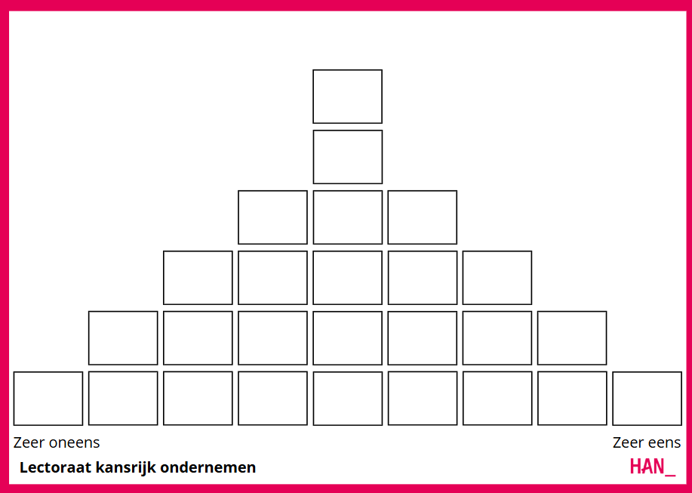
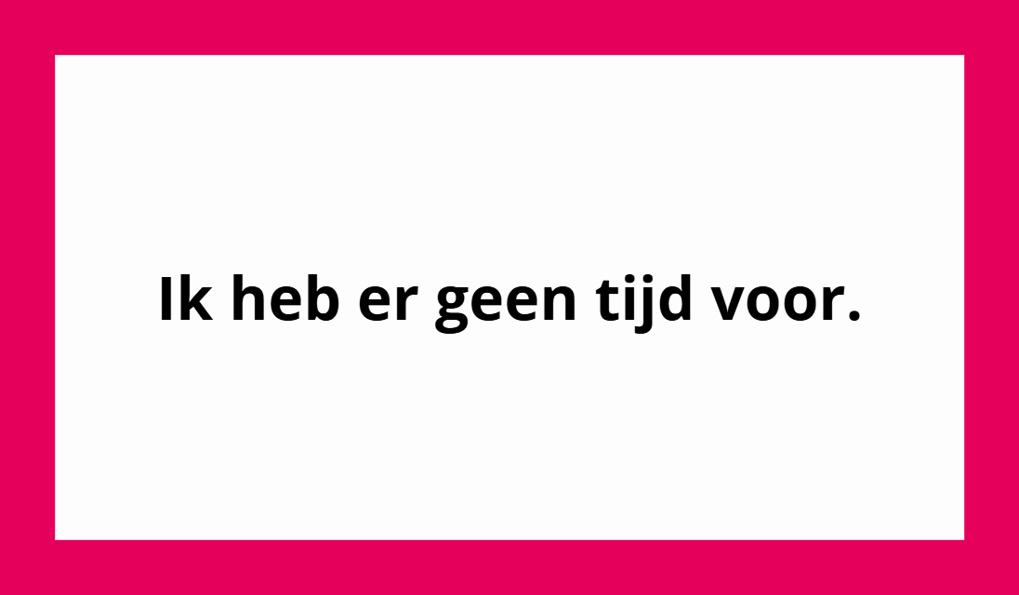
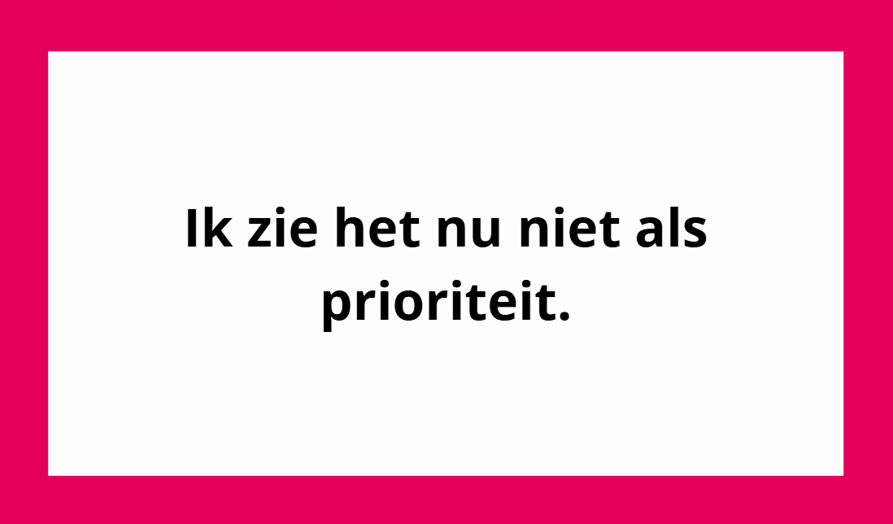
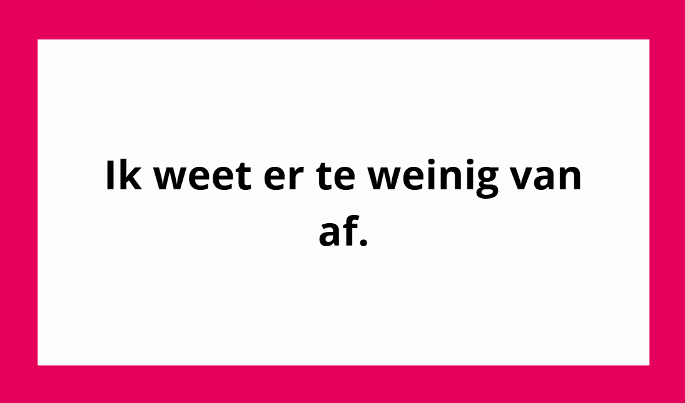
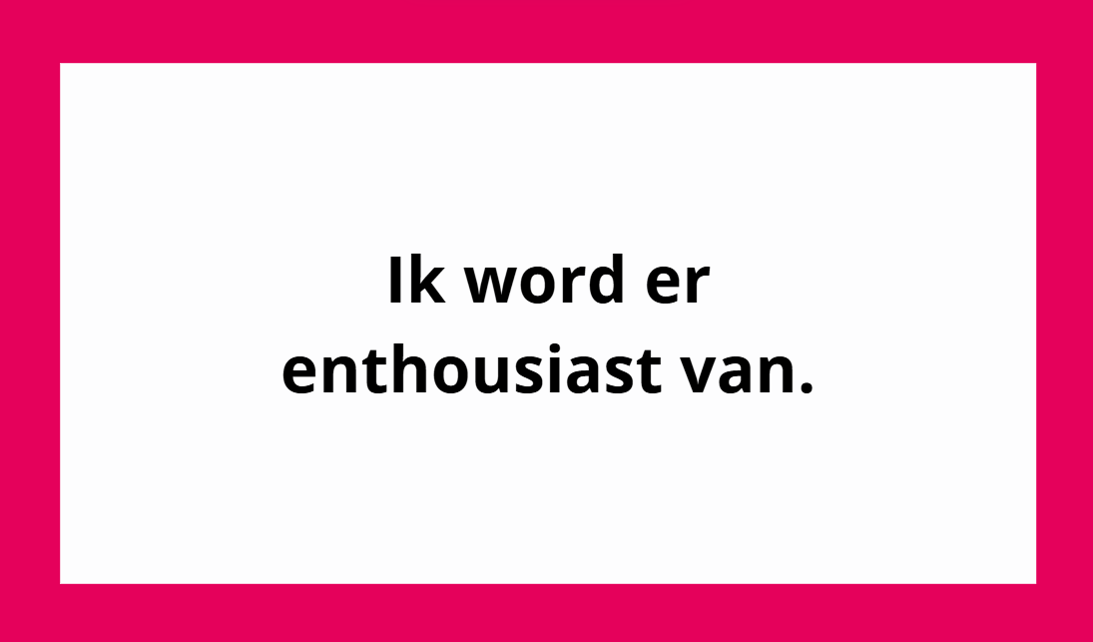
Spelregels tool
Neem een transitievraagstuk in gedachten waar jij je nu op richt
Geef met hulp van de kaartjes aan hoe jij denkt en voelt over deze transitie
Pak de kaartjes met uitspraken en leg die in één van de vakjes op het speelbord:
Links: ik ben het er volledig mee oneens
Rechts: ik ben het er volledig mee eens
Verticale as heeft géén betekenis
Kaartjes moeten in de vakjes gelegd worden, niet er buiten
(TIP: maak eerst drie stapels: eens, neutraal, oneens en verdeel daarna in detail)
Notes:
Spelregels:
Verticale as heeft géén betekenis. Het gaat om de horizontale verdeling (de uitersten links en rechts). De discussie zit hem in de uiteinden de drie linker en rechtervakken.
Je moet het speelbord gebruiken
Tip: Maak eerst drie stapels grove verdeling maken en dan precies neerleggen
De ondernemer legt in stilte de kaartjes op het tableau.
Overige deelnemers sluiten aan.

Slide 3
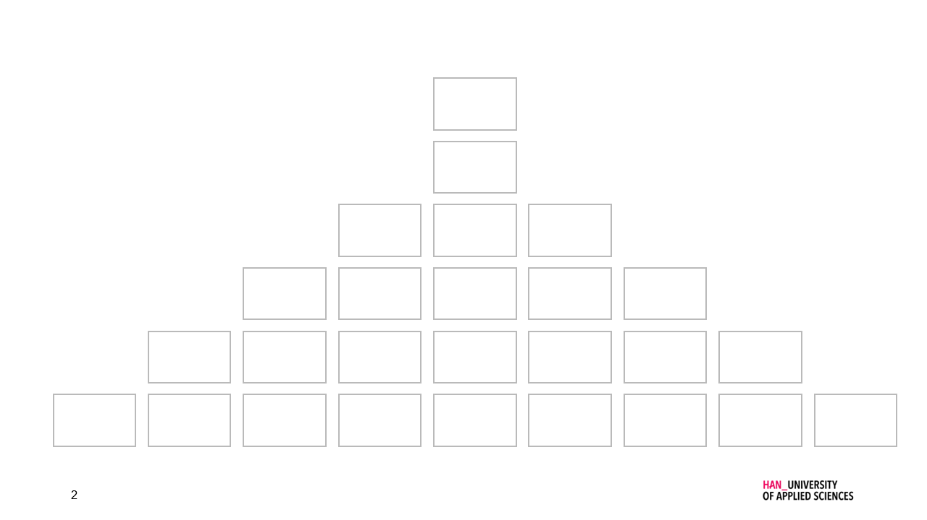
Ik kan het niet terug verdienen.
Ik word niet genoeg geholpen.
Ik vind het veel tegelijk.
Ik zie het als een kans.
Ik ben er geïrriteerd over.
Ik krijg er stress van.
Ik zie het nu niet als prioriteit.
Ik word er onzeker van.
Ik wacht het wel af.
Ik word er enthousiast van.
Ik voel me uitgedaagd.
Ik moet wel.
Ik heb er de medewerkers niet voor.
Ik weet niet hoe ik het moet doen.
Ik vind het risicovol.
Ik heb er geen zin in.
Ik word beperkt door de regels.
Ik weet er te weinig van af.
Ik doe het graag samen met anderen.
Ik heb er geen tijd voor.
Ik doe het omdat anderen het doen.
Ik ben afhankelijk van derden.
Ik ben er nieuwsgierig naar.
Ik vind mijn onderneming er te klein voor.
Ik kan het niet financieren.
Ik wil er graag aan bijdragen.
Zeer oneens
Zeer eens

